Slide 1
Кто живет в лесу?
Санкт-Петербург
Составитель: Осипова Тамара Николаевна
2016 год

Slide 2
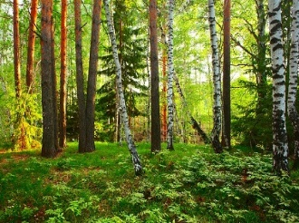
Лес
Посмотри скорей в окошко-
Детки в лес спешат гурьбой.
Доставай свое лукошко.
Мы догоним их с тобой!

Slide 3
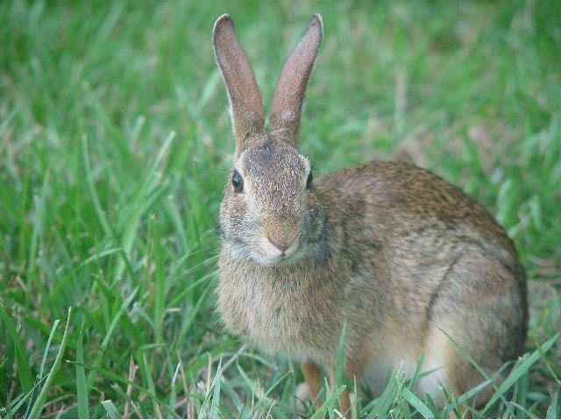
Заяц
У зайчика ушки
торчат на макушке,
Любит он вкусный
листик капустный.
Бегает быстро
и прыгает ловко,
Всё потому, что
ест он морковку!

Slide 4
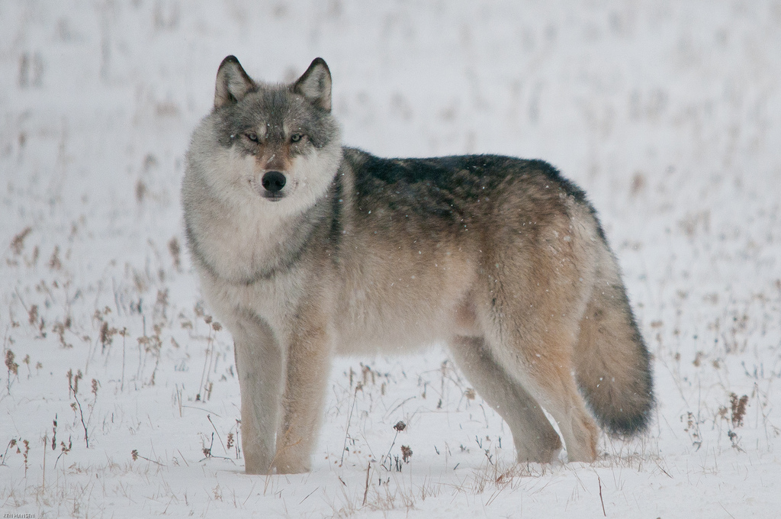
Волк
Ходит-бродит серый волк.
И зубами щёлк да щёлк.
Шёрстка как щетинка,
Вздыбилась на спинке.

Slide 5
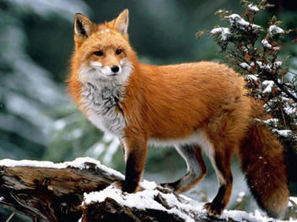
Лиса
Вы не видели в лесу
Ярко-рыжую лису?
Эта рыжая плутовка
След свой прячет очень ловко

Slide 6
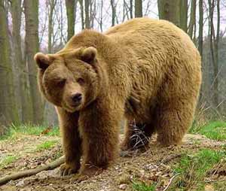
Медведь
Мишка лапою мохнатой
Не спеша малину рвёт.
Ходит, ищет косолапый
Сладкий и душистый мёд.

Slide 7
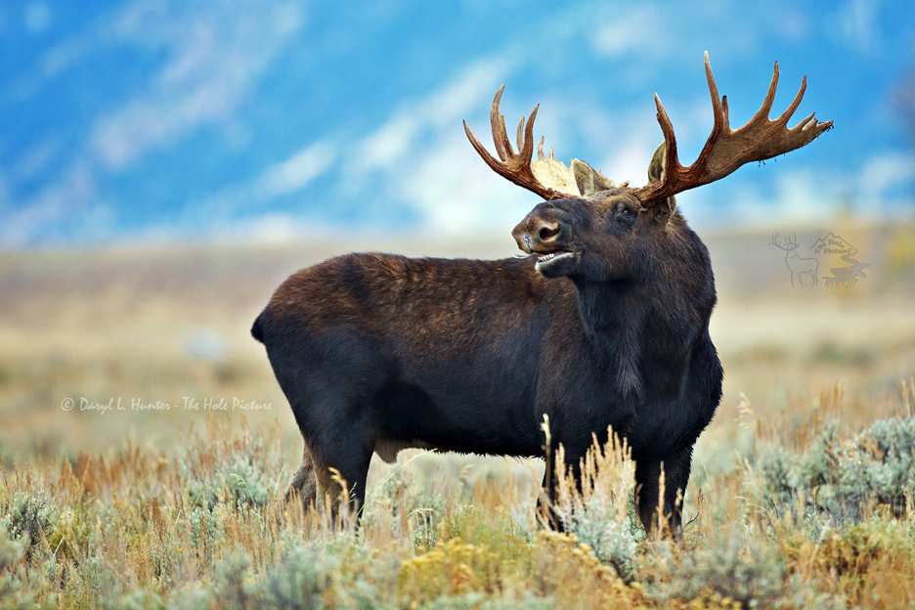
Лось
По болоту - чап-чап-чап -
Ходит вешалка для шляп.
Догадаться удалось?
Это длинноногий лось

